Slide 1
Mot Mobile Online

Slide 2
Tilin luominen
Kun MOT-mobiilipalvelut on liitetty MOT-sopimukseen, MOT-käyttäjätili-painike ilmestyy MOT Online -palvelun oikeaan yläkulmaan.
MOT Info kehottaa käyttäjiä tekemään MOT-käyttäjätilin.

Slide 3
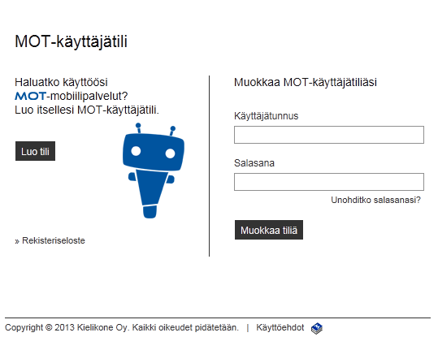
MOT-käyttäjätili
Jokainen käyttäjä luo itselleen MOT-käyttäjätilin

Slide 4
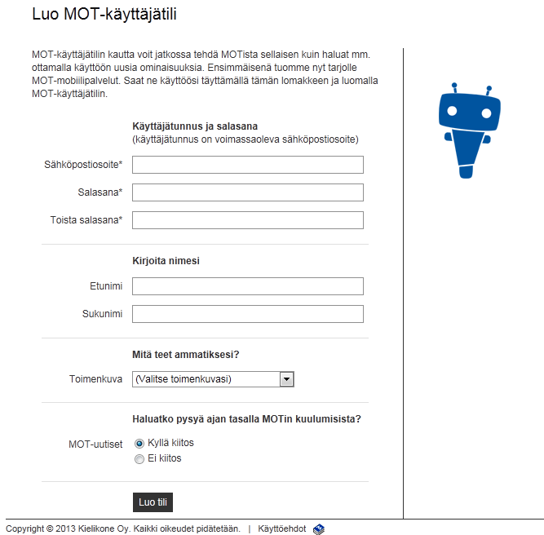
Täytä tiedot
MOT-käyttäjätilin luomiseen tarvitset sähköpostiosoitteen ja salasanan.

Slide 5
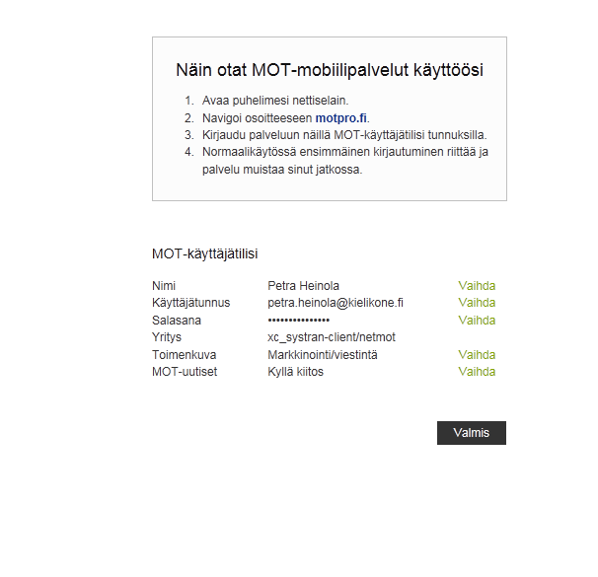
Ohjeet käyttöönottoon
Luotuasi tilin saat ohjeet MOT-mobiilipalveluiden käyttöönottoon.
Voit myös muuttaa käyttäjätilisi tietoja.

Slide 6
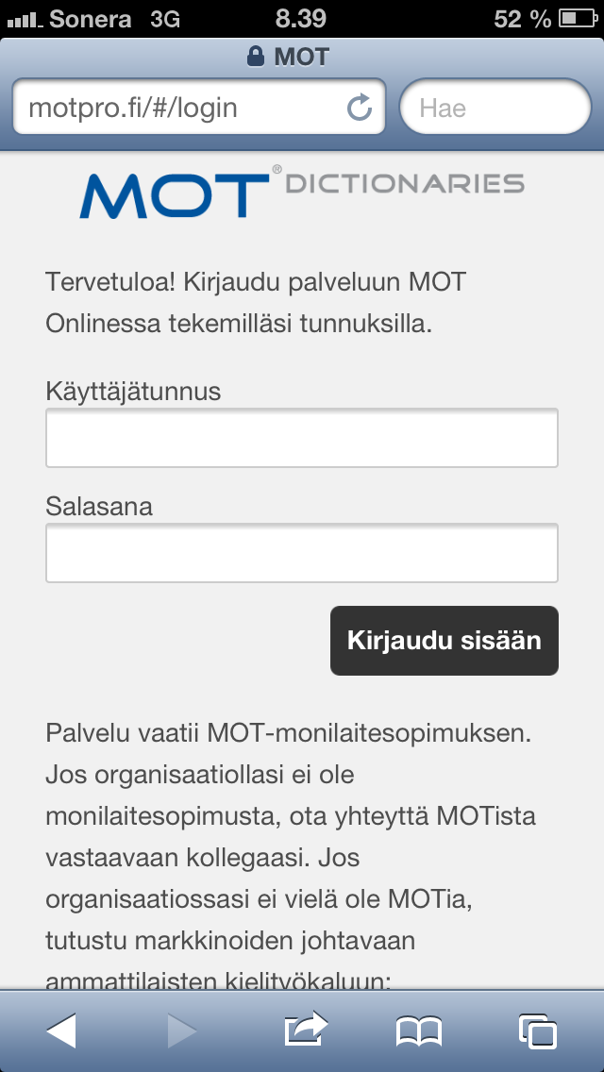
Siirry käyttämään MOT-mobiilipalveluja
Luotuasi tunnukset navigoi älypuhelimesi selaimella osoitteeseen motpro.fi.
Kirjaudu palveluun MOT-käyttäjätilisi tunnuksilla.
Jos haluat jatkossa välttää kirjautumistietojen syöttämisen:
salli evästeiden käyttö.
älä kirjaudu ulos palvelusta.
älä tyhjennä selaimen välimuistia.

Slide 7
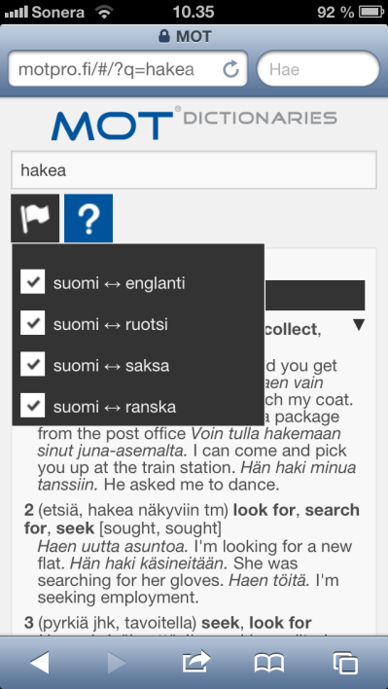
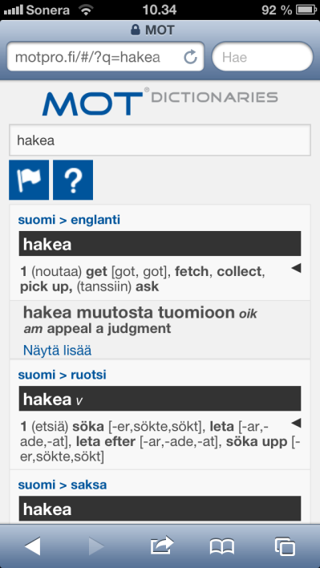
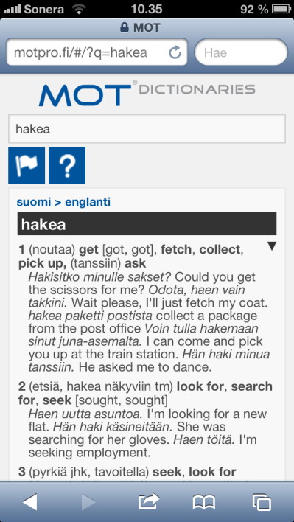
Hae sanoja
Kirjauduttuasi palveluun voit:
valita, mitä kieliä haluat nähdä hakutuloksissa.
hakea sanoja joka tilanteessa – toimistolla, palavereissa, opinnoissa, kotona ja matkoilla.

Slide 8
Yhteensopivat laitteet
MOT Mobile Online toimii mm. seuraavissa laitteissa:
Apple: iPhone 4, iPhone 4S, iPhone 5
Nokia: Lumia 800, Lumia 820, Lumia 920
Samsung: GalaxyNexus, Galaxy Tab, Galaxy Note II GT-N7100, Galaxy S III GT-19300, Galaxy Xcover GT-S5690, Galaxy S II GT-19100, Galaxy mini GT-S5570
SonyEricsson: XperiaMiniPro
Palvelu toimii parhaiten seuraavilla selainohjelmilla:
Safari 6
Android Browser
IE Mobile 9
IE Mobile 10
MOT-mobiilipalvelua kehitetään jatkuvasti ja tuettujen laitteiden joukko kasvaa koko ajan.

Slide 9
Kiitos!
Yhteystiedot
Kielikone Oy
Vattuniemenkatu 21
PL 126
00211 Helsinki
info@kielikone.fi
www.kielikone.fi

